Slide 1
ML-проекты в продакшене
Сбер · ЛАНИТ · Альфа-Банк
Рекомендации · Классификация временных рядов · NLP / RAG

Slide 2
Содержание
1. О себе — DS/ML engineer, production ML, рекомендации, LLM/RAG
2. RecSys — данные, candidate generation/ranking, метрики, A/B, деплой
3. RecSys — теория: MF, BPR, NDCG, Recall@K, CTR, uplift, A/B
4. LLM/RAG — retrieval, чанкинг, embeddings, reranking, eval, safety
5. LLM/RAG — теория: cosine/BM25, RAG, faithfulness, hallucination control
6. Классификация — multi-class/label, imbalance, thresholds, monitoring, SLA
7. Классификация — теория: softmax, F1, focal loss, PSI drift, SLA
8. Сбер — гиперперсонализированные рекомендации для 110+ млн клиентов
9. ЛАНИТ — SOLUT: классификация рабочих операций
10. Альфа-Банк — ИИ-помощник контакт-центра
11. Сравнение проектов и общие паттерны

Slide 3
О себе
DS / ML Engineer · production ML · рекомендации · LLM/RAG
DS/ML engineer с опытом production ML, рекомендаций и LLM/RAG.
Самый релевантный опыт: рекомендательная система для Sber, классификатор для ланита, LLM/RAG для Альфа банка. В проектах я отвечал за модели и вывод в production;.
В LLM-проектах делал RAG, дообучение/адаптацию моделей и внутренние инструменты автоматизации.
Мне интересны задачи, где можно связать offline-качество модели с бизнес-метрикой: точность классификации, охват, SLA, снижение ручного труда, влияние на обращения/конверсию/CSAT.

Slide 4
RecSys
данные · candidate generation / ranking · метрики · A/B · деплой
Данные: поведенческие последовательности, implicit/explicit feedback, feature store, cold start
Candidate generation: быстрый отбор сотен/тысяч кандидатов из каталога, где важен высокий recall
Ranking: точная сортировка кандидатов, где важны NDCG, CTR, conversion и бизнес-эффект
Метрики offline:
• NDCG — качество ранжирования: насколько релевантные items стоят выше в выдаче (0–1)
• Recall@K — доля всех релевантных items, попавших в top-K
• MRR — насколько высоко в выдаче первый релевантный item (Mean Reciprocal Rank)
Метрики online:
• CTR — clicks / impressions: интерес пользователя к рекомендации
• Conversion — доля пользователей, совершивших целевое действие после показа
• Revenue — выручка, атрибутированная рекомендациям
• Uplift — относительный эффект A/B: (μ_B − μ_A) / μ_A
A/B: проверяем новую модель на части трафика; считаем uplift, p-value/CI и guardrails, чтобы не ухудшить SLA/отказы
Roll-out: выкатываем поэтапно 5% → 25% → 50% → 100%, откатываем при деградации guardrail-метрик
Деплой: online inference отвечает в реальном времени, batch заранее считает рекомендации; p95 latency и throughput показывают нагрузочную устойчивость
Мониторинг: следим за CTR/conversion, latency, ошибками, свежестью фичей и качеством после переобучения

Slide 5




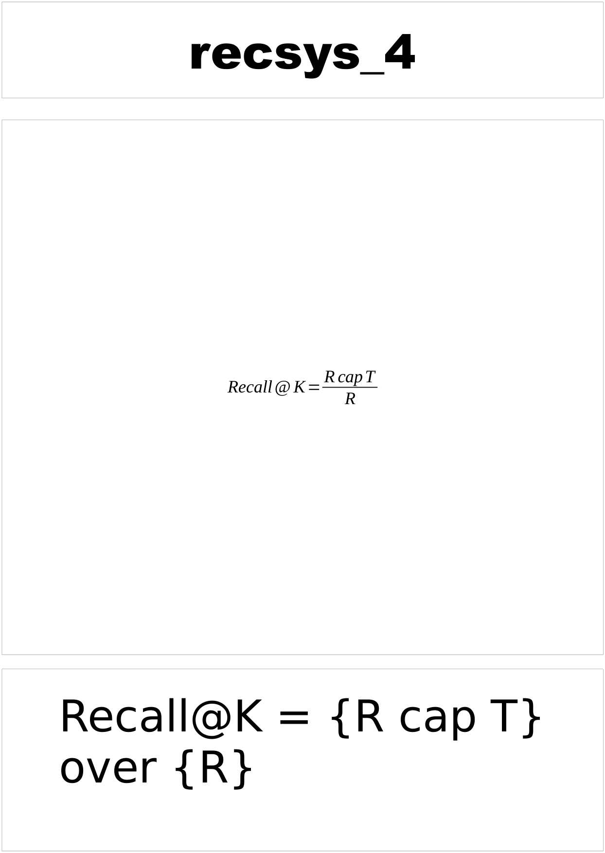
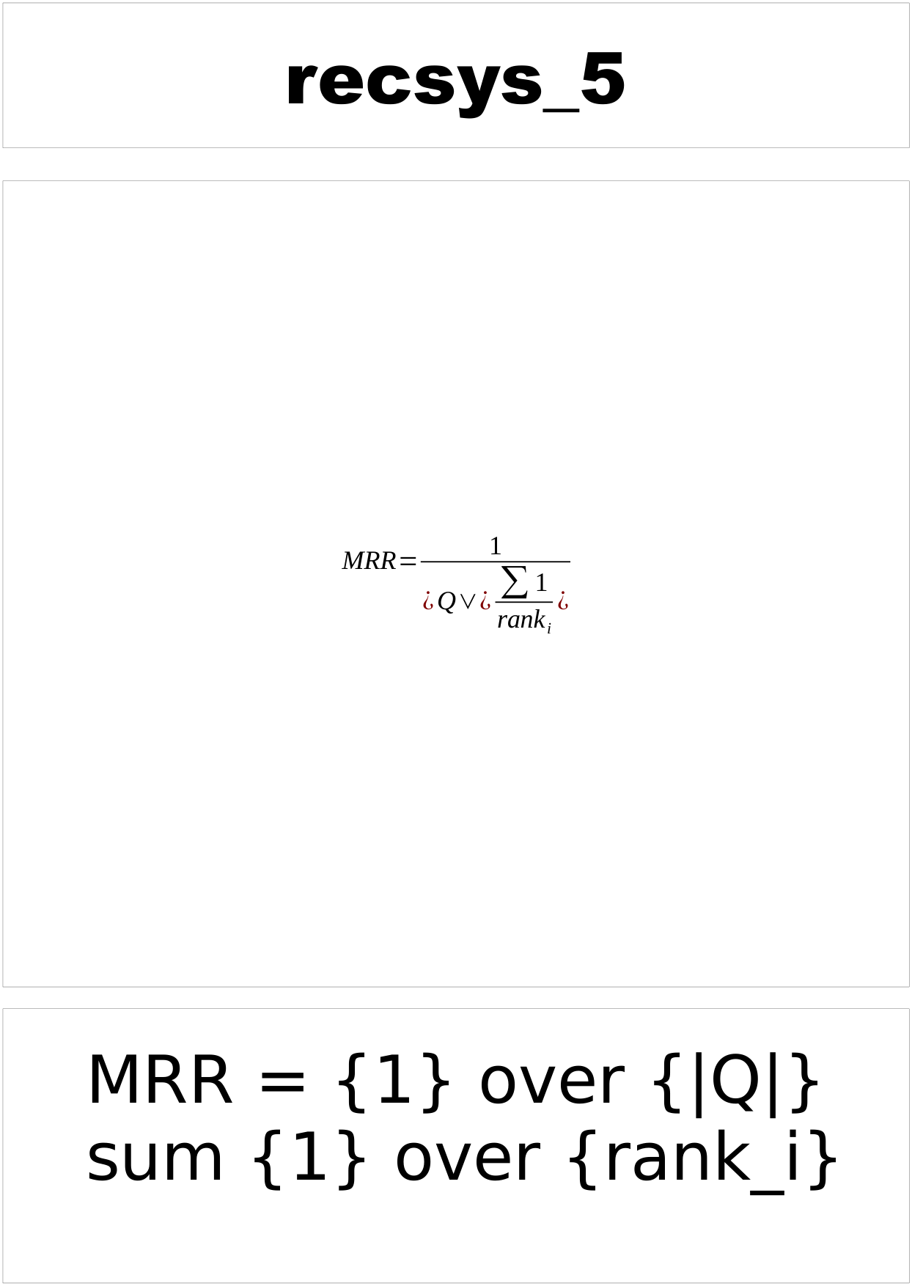
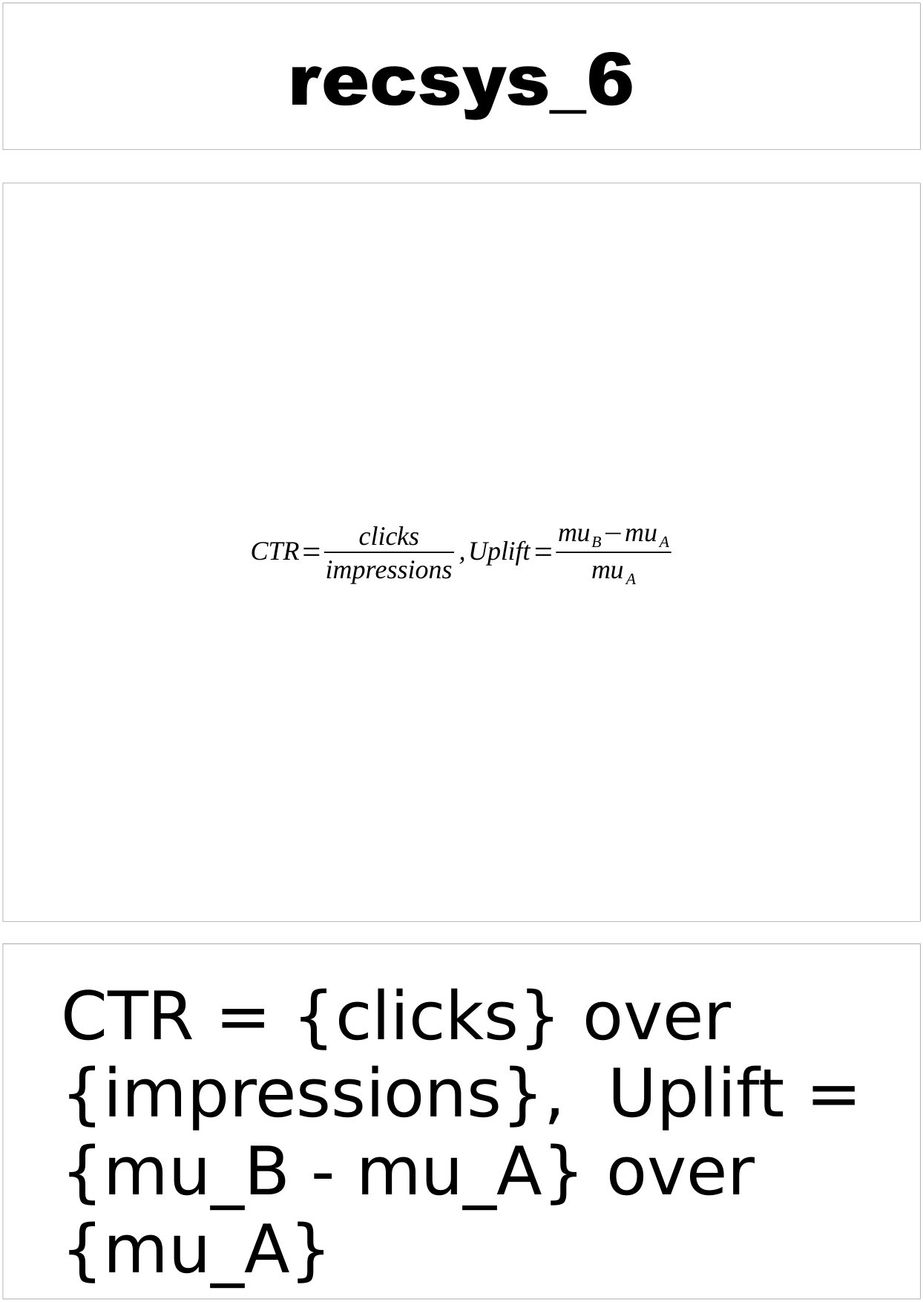
RecSys — теория
ranking · offline/online метрики · A/B · деплой
Matrix Factorization:
BPR loss:
DCG:
NDCG:
Recall@K:
MRR:
CTR / Uplift:

Slide 6
LLM / RAG
retrieval · чанкинг · embeddings · reranking · eval · safety
Retrieval: dense/sparse search, bi-encoder, top-K релевантных фрагментов по запросу
Чанкинг: режем документы на фрагменты; overlap помогает не потерять смысл на границах chunks
Embeddings: переводим запросы и документы в векторы, чтобы искать по смысловой близости, а не только по словам
Reranking: cross-encoder пересортировывает top-K, повышая точность контекста перед генерацией
Eval и метрики retrieval / generation:
• Precision@K — доля релевантных chunks среди top-K retrieved
• Recall@K — доля найденных релевантных chunks от всех релевантных
• nDCG — качество порядка retrieved документов с учётом позиции
• Faithfulness — доля утверждений ответа, подтверждённых retrieved-контекстом
• Human eval / LLM-as-judge — экспертная или модельная оценка полезности ответа
Hallucination control: модель отвечает только по найденному контексту, ставит citations и отказывается при низкой уверенности
Safety: PII masking, защита от prompt injection, access control и фильтрация данных до передачи в LLM
Monitoring: regression tests на golden set, доля отказов, faithfulness, latency и стоимость ответа

Slide 7



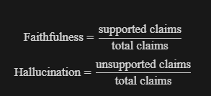
LLM / RAG — теория
retrieval · embeddings · reranking · eval · safety
Cosine similarity:
BM25:
RAG:
Faithfulness:

Slide 8
Классификация
multi-class / multi-label · imbalance · thresholds · monitoring · SLA
Multi-class / multi-label: постановка задачи, softmax vs sigmoid, метрики под тип задачи
Imbalance: если классы редкие, используем class weights, resampling или focal loss, чтобы модель не игнорировала minority class
Thresholds и метрики качества:
• Precision — доля верных положительных среди всех предсказанных положительных
• Recall — доля найденных положительных среди всех реальных положительных
• F1 — гармоническое среднее Precision и Recall; баланс precision/recall
Thresholds: порог выбирается под бизнес-цель: меньше false positives или больше найденных целевых кейсов
Confidence: calibration показывает, насколько вероятности похожи на реальные; low-confidence можно отправлять человеку
Monitoring: dashboards качества, latency, error rate и алерты показывают деградацию модели или сервиса
Drift:
• PSI — Population Stability Index: насколько сдвинулось распределение score/фичей (PSI > 0.2 — риск)
• data drift — меняется входное распределение; concept drift — меняется связь X→y
SLA:
• p95 latency — 95-й перцентиль времени ответа сервиса
• availability — доля успешных запросов; alerting + fallback при нарушении SLA

Slide 9




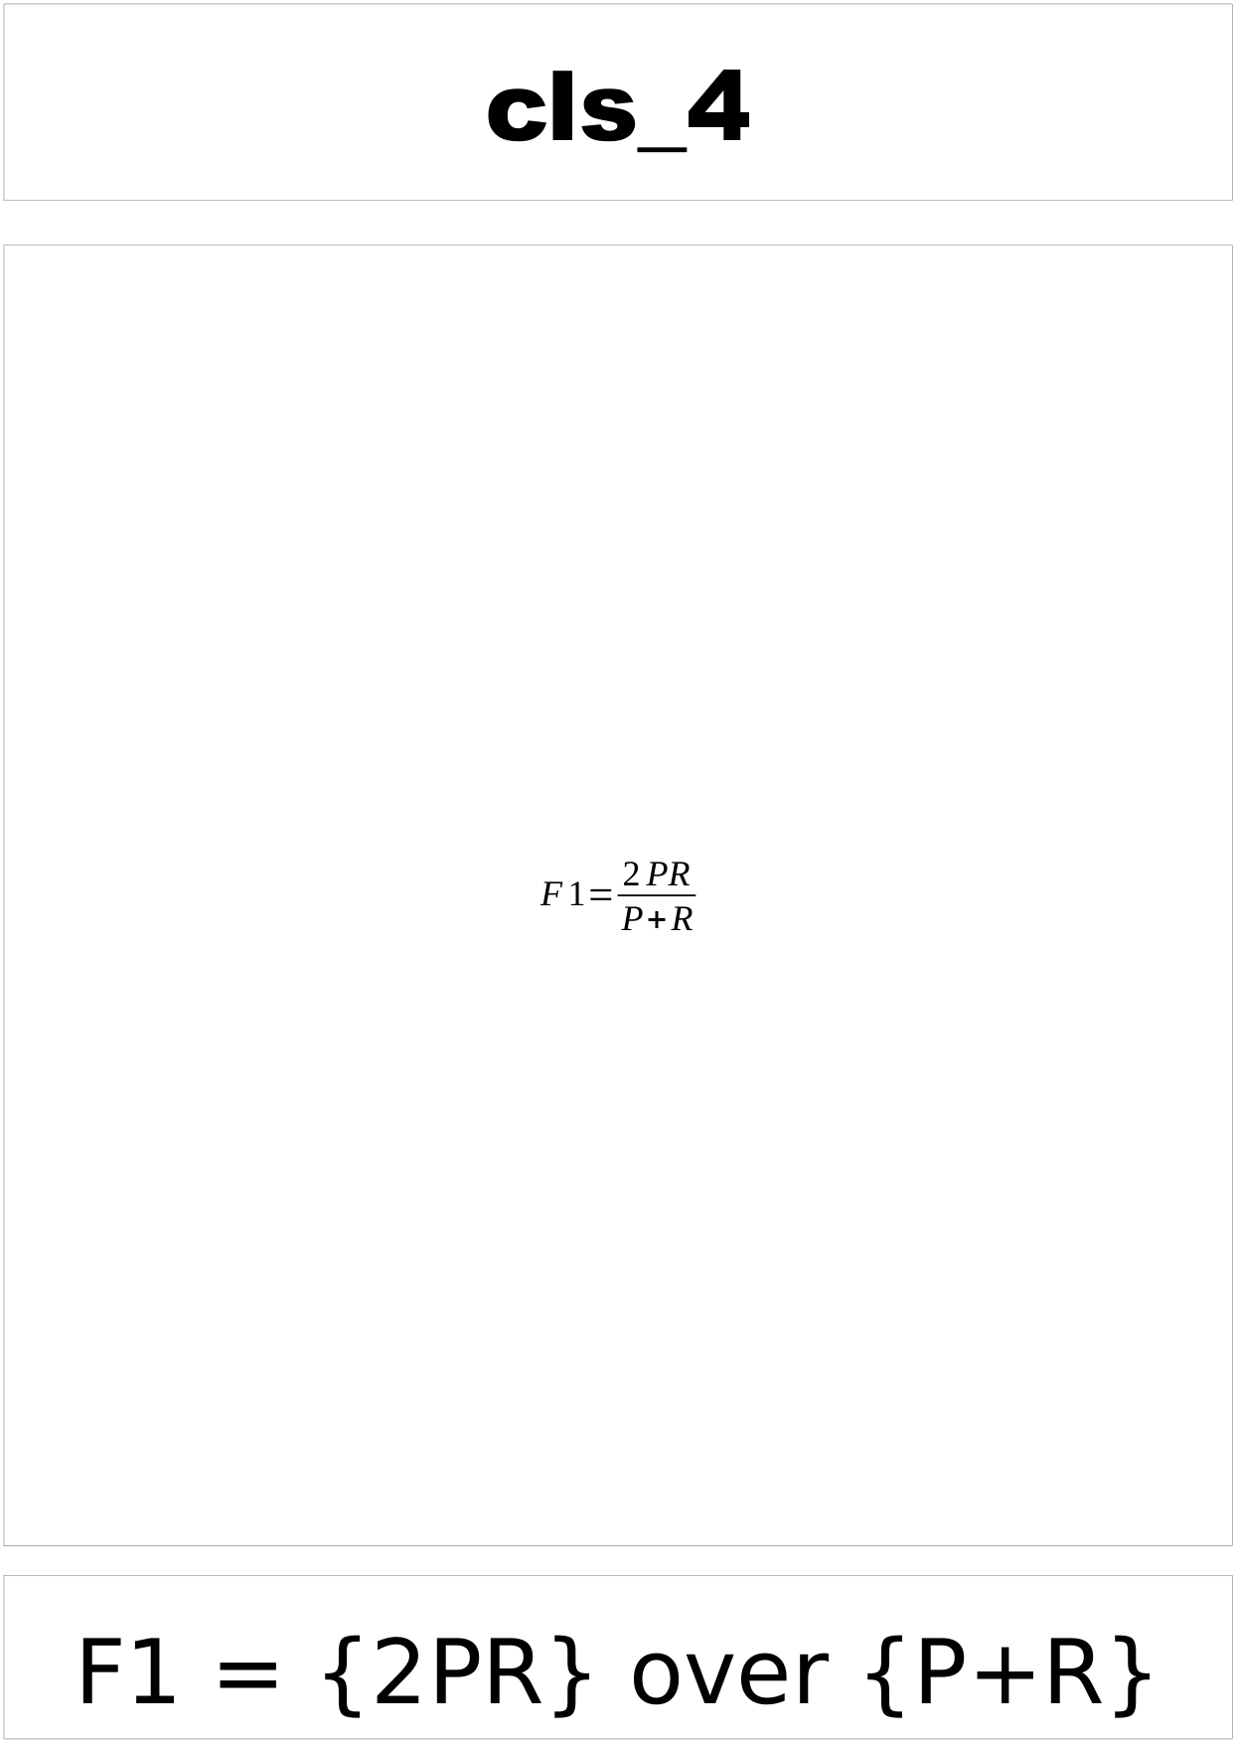
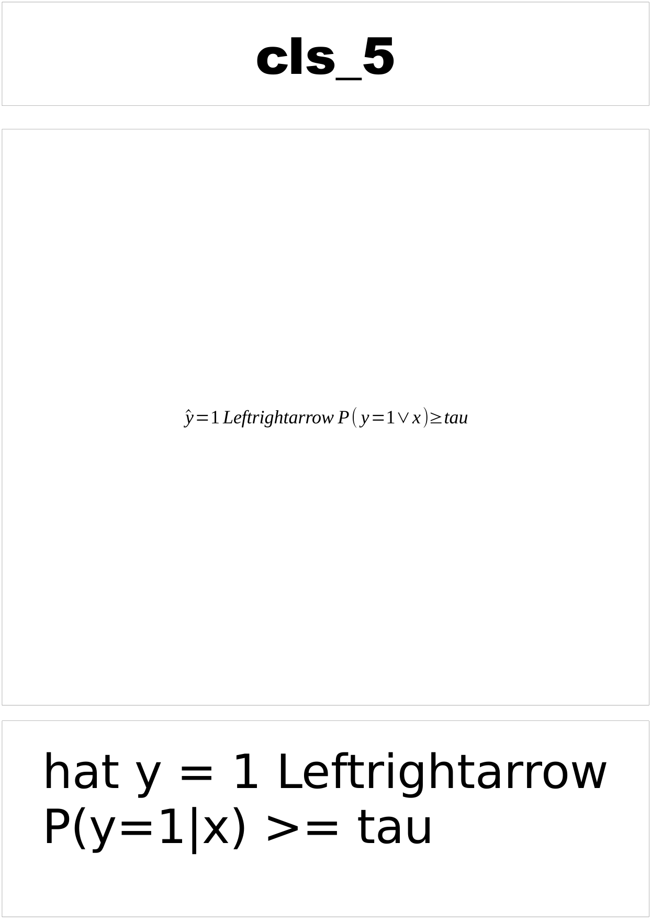
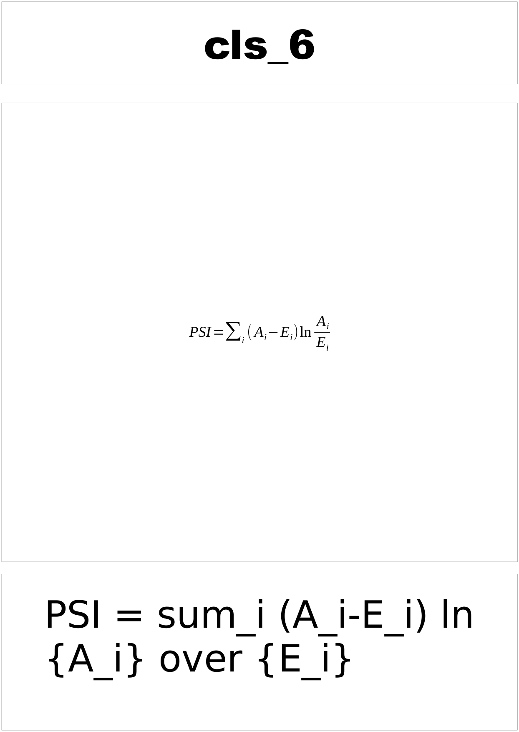
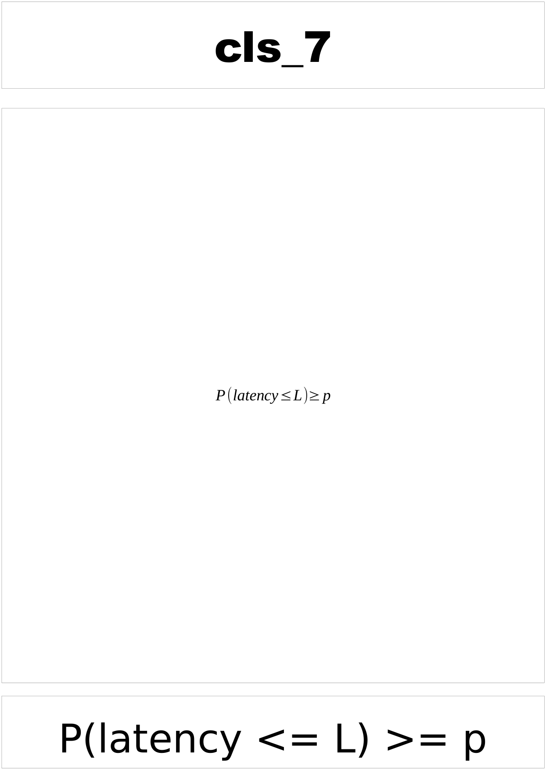
Классификация — теория
multi-class/label · imbalance · thresholds · drift · SLA
Softmax:
Sigmoid:
Cross-entropy:
Focal loss:
F1:
Threshold:
PSI drift:
SLA:

Slide 10
Обзор проектов
 | Сбер | ЛАНИТ | Альфа-Банк
Задача | Рекомендации | Классификация TS | NLP / RAG
Масштаб | 110+ млн клиентов | Промышленность, ритейл | 3 000+ операторов
Данные | 13,5 ПБ транзакций | IMU 50 Гц, GPS | Чаты, база знаний
Стек | RePlay, Sim4Rec | 2-уровневый классификатор | BERT, LLM + RAG
Эффект | 350 млрд ₽ (ИИ, 2023) | +20% производительности | −10% время обработки

Slide 11
Сбер
Гиперперсонализированные рекомендации для 110+ млн клиентов

Slide 12
Проблема
Сбер
60% контента — шаблонный, не учитывает реальные потребности клиента
Клиент хочет ипотеку, а получает кредитную карту → потеря кросс-продаж
Бизнес-подразделения работают вслепую: нет единой платформы предсказания потребностей до запроса пользователя

Slide 13
Данные
Сбер
Массив клиентских данных — 13,5 ПБ (≈ 500 млрд страниц текста)
Транзакционная история, поведение в приложении, продуктовый портфель
История взаимодействий с каналами: push, email, чаты
Данные о жизненной ситуации клиента (транзакционный скоринг)

Slide 14
Модель / подход
Сбер
RePlay (open-source, Сбер) — трансформеры для поведенческих последовательностей; SASRec, BERT4Rec; PySpark
EASE-DAN — коллаборативная модель, связи «товар–товар» по уникальным сигналам
Barlow Twins SASRec — self-supervised обучение без больших размеченных датасетов
Sim4Rec (open-source, Сбер + ИТМО) — симуляция реакций на синтетических данных
Перспектива — гиперперсонализация на базе LLM (сюжеты, стиль, контекст)
Data & features
RecSys models
Production loop
События клиента
транзакции
поведение
каналы
Feature pipeline
PySpark
скользящее окно
feature store
Candidate gen
SASRec / BERT4Rec
high Recall@K
Ranking
NDCG / CTR
business rules
Каналы
Сбер Онлайн
push / чат-боты
Sim4Rec
симуляция отклика
без PII
A/B test
uplift
CTR / conversion
Monitoring
latency
freshness
errors
Feedback loop
клики / покупки
ежедневное retrain
Смысл: сначала высокий recall кандидатов, затем точное ранжирование и проверка эффекта через A/B + monitoring.

Slide 15
Роль и деплой
Сбер
Роль: ML-инженер в аутсорс-команде ЛАНИТ на проекте Сбера
Разработка и дообучение моделей, настройка фичей, оптимизация ранжирования, A/B-тесты
2 500+ рекомендаций/с → 5 млрд предложений/мес
Интеграция: СберБанк Онлайн, СберБизнес, push, чат-боты
Ежедневное переобучение на скользящем окне

Slide 16
Метрики и бизнес-эффект
Сбер
60% контента генерируется ИИ без участия человека
Каждая третья продажа — благодаря рекомендациям
Охват: 110+ млн клиентов ежедневно
50+ млрд персонализированных рекомендаций с начала года
Экономический эффект от ИИ-решений Сбера в 2023 — 350 млрд ₽
RePlay и Sim4Rec открыты для ML-сообщества

Slide 17
ЛАНИТ
SOLUT: классификация рабочих операций для повышения производительности труда

Slide 18
Проблема
ЛАНИТ · SOLUT
До 40% рабочего времени теряется на непроизводительные действия, простои, нарушения ТБ
Нет объективной картины: работа / отдых / перемещения / подготовительные операции
Без данных невозможно точечно повышать эффективность и обеспечивать безопасность

Slide 19
Данные
ЛАНИТ · SOLUT
Акселерометр и гироскоп с фитнес-трекеров — 50 Гц (0,02 с), 3 оси
GPS, барометр, пульсометр (опционально)
Разметка асессорами по видеозаписям — около 40 рабочих дней
Синтетическая выборка для расширения обучающего набора

Slide 20
Модель / подход
ЛАНИТ · SOLUT
Двухуровневая архитектура классификатора временных рядов
Нижний уровень (~5 сек): элементарные действия — удар молотком, движение ключом
Верхний уровень (30–60 сек): агрегированные — подготовка, работа штукатура, сварка
Детекция аномалий: ошибки разметки, нетипичное поведение, нарушения ТБ
Итог: полная хронология рабочего дня с детализацией до элементарных движений
Sensor pipeline
Two-level classifier
Operations timeline
Wearables
IMU 50 Гц
GPS / barometer
Preprocessing
cleaning
sync
windowing
Lower model
~5 sec windows
элементарные
действия
Aggregation
sequence features
30–60 sec
Upper model
работа
отдых
перемещение
Labeling
видеоразметка
assessors
Anomaly detection
ошибки разметки
нетипичное
поведение
Timeline
полная хронология
рабочего дня
Business output
простои
производительность
ТБ
Смысл: короткие окна дают элементарные движения, затем они агрегируются в понятные бизнес-операции за 30–60 секунд.

Slide 21
Роль и деплой
ЛАНИТ · SOLUT
Роль: ML-инженер в аутсорс-команде ЛАНИТ на проекте SOLUT
Пайплайн предобработки сырых сенсорных данных, настройка архитектуры, детекция аномалий
Носимые устройства → офлайн-сбор → док-станция → сервер заказчика
Пилоты: ГК «ПИК», «Пятёрочка», «Россети», промышленные объекты

Slide 22
Метрики и бизнес-эффект
ЛАНИТ · SOLUT
Потенциал повышения производительности в пилотах — свыше 20%
Точность классов верхнего уровня: работа, отдых, перемещения, подготовка
Количество выявленных аномалий (опасные действия, нарушения ТБ)
Рост производительности через точечную оптимизацию процессов
Снижение травматизма — автоматическое выявление опасных действий
Эффективность подтверждена: стройка, ритейл, ЖКХ, промышленность, энергетика

Slide 23
Альфа-Банк
ИИ-помощник контакт-центра: 4 модели для мгновенных ответов операторам

Slide 24
Проблема
Альфа-Банк
Несколько тысяч операторов контакт-центра
Поиск ответов среди сотен шаблонов в Excel и текстовых документах
Переключение между множеством интерфейсов для данных о клиенте
Драгоценные секунды на каждый запрос → рост времени обслуживания, ухудшение CX

Slide 25
Данные
Альфа-Банк
История диалогов клиентов (чат-логи) — сбор в онлайн-режиме
Контекст текущего диалога (история сообщений за несколько дней)
База знаний банка по продуктам и процессам
Архив шаблонных ответов операторов (Excel, документы)
Данные о клиентах для персонализации подсказок (в разработке)

Slide 26
Модель / подход
Альфа-Банк
BERT bi-encoder — рекомендация шаблонов ответа (prod, 90% операторов)
BERT bi-encoder — ответы экспертов на похожие вопросы (prod)
BERT bi-encoder — рекомендация интерфейсов системы (prod)
RAG + LLM — генерация консультаций из базы знаний (пилот, 15% потока)
В LLM отправляем не embeddings, а найденные тексты/chunks + citations после rerank/filter
BERT retrieval
Context assembly
LLM answer
Диалог
история сообщений
+ тема обращения
Query BERT
encoder
embedding запроса
Vector search
top-K IDs
по cosine/dot
Text lookup
исходные тексты
+ metadata
Rerank/filter
dedup + права
+ token budget
RAG retrieval
chunks базы знаний
+ citations
Prompt builder
диалог + тексты
+ RAG chunks
LLM
генерация
консультации
UI оператора
ответ + источники
+ confidence
Важно: embeddings не декодируются в текст. Они используются только для поиска ID, а в LLM передаются исходные найденные фрагменты.

Slide 27
Роль и деплой
Альфа-Банк
Роль: DS в аутсорс-команде ЛАНИТ на проекте Альфа-Банка
Дообучение BERT на банковском корпусе, настройка inference, A/B-тесты, мониторинг
Бэкенд собирает диалоги онлайн → inference в реальном времени
Подсказки в рабочем окне оператора на всём потоке

Slide 28
Метрики и бизнес-эффект
Альфа-Банк
Сокращение среднего времени обработки обращения: −10%
Точность подсказок: 42% (цель 50%)
VoC (удовлетворённость клиента): +1,5 п.п. при использовании помощника
VoE (оценка сотрудников): 4,81 из 5
3 000+ операторов используют помощник
Roadmap: рекомендации → RAG-генерация → персонализация по клиенту

Slide 29
Итоги
Проект | Масштаб | Главный результат
Сбер | 110+ млн клиентов, 13,5 ПБ | Проактивные рекомендации, 350 млрд ₽
ЛАНИТ | Промышленность, стройка, ритейл | +20% производительности, безопасность
Альфа-Банк | 3 000+ операторов | −10% время обработки, 4 модели в prod

Slide 30
Спасибо!

